Slide 1
HỌC PHẦN
TRIẾT HỌC MÁC - LÊNIN
TRIẾT HỌC MÁC-LÊNIN VÀ VAI TRÒ CỦA TRIẾT HỌC MÁC-LÊNIN TRONG ĐỜI SỐNG XÃ HỘI

Slide 2


II. TRIẾT HỌC MÁC – LÊNIN VÀ
VAI TRÒ CỦA TRIẾT HỌC MÁC – LÊNIN TRONG ĐỜI SỐNG XÃ HỘI

Slide 3
Chương 1
KHÁI LUẬN VỀ TRIẾT HỌC VÀ TRIẾT HỌC MÁC - LÊNIN
II. TRIẾT HỌC MÁC-LÊNIN VÀ VAI TRÒ CỦA TRIẾT HỌC MÁC-LÊNIN TRONG ĐỜI SỐNG XÃ HỘI
1. Sự ra đời và phát triển của triết học Mác - Lênin
2. Đối tượng và chức năng của triết học Mác - Lênin
3. Vai trò của triết học Mác - Lênin trong đời sống xã hội và trong sự nghiệp đổi mới ở Việt Nam hiện nay

Slide 4
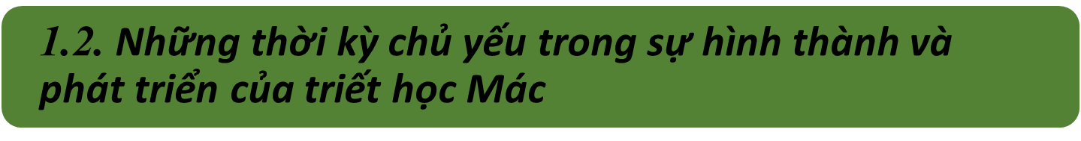


1. SỰ RA ĐỜI VÀ PHÁT TRIỂN CỦA TRIẾT HỌC MÁC - LÊNIN

Slide 5

Sự ra đời của triết học Mác – Lênin là sự thống nhất giữa
Điều kiện khách quan
Nhân tố chủ quan
a. Những điều kiện khách quan
Điều kiện kinh tế - xã hội
Tiền đề lý luận
Tiền đề
khoa học tự nhiên

Slide 6
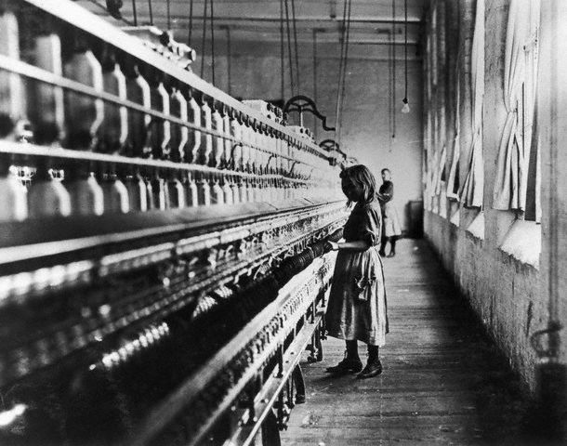
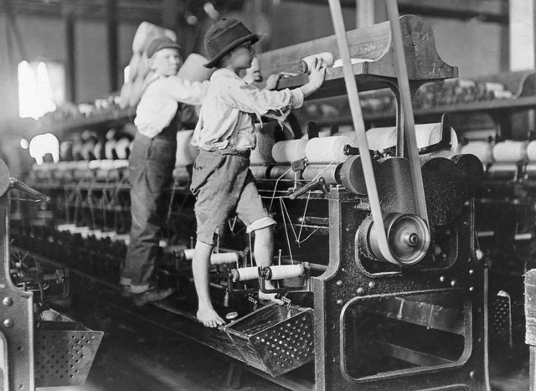
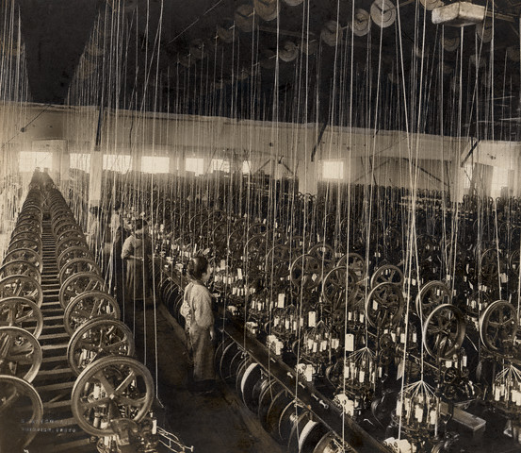
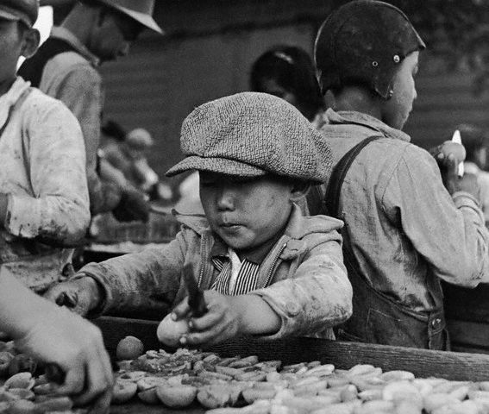

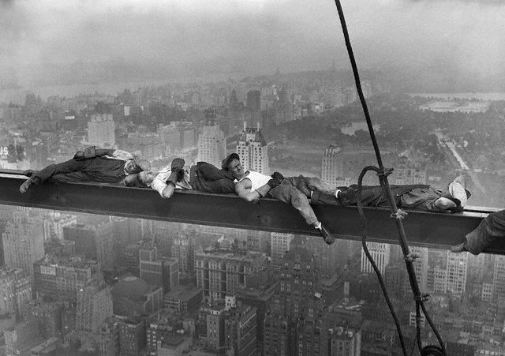
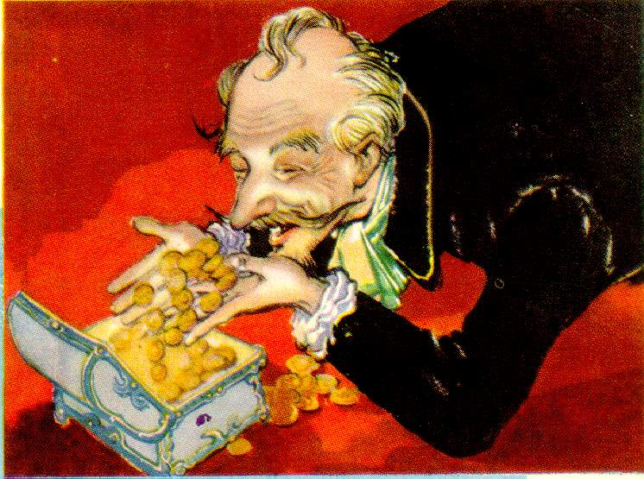
* Điều kiện kinh tế - xã hội
BÓC LỘT GIÁ TRỊ THẶNG DƯ TUYỆT ĐỐI
LÀ PHƯƠNG THỨC CĂN BẢN CỦA CNTB Ở GIAI ĐOẠN ĐẦU
CUỘC CÁCH MẠNG CÔNG NGHIỆP TƯ BẢN
& SỰ BÓC LỘT CỦA TƯ BẢN
ĐỐI VỚI LAO ĐỘNG LÀM THUÊ

Slide 7
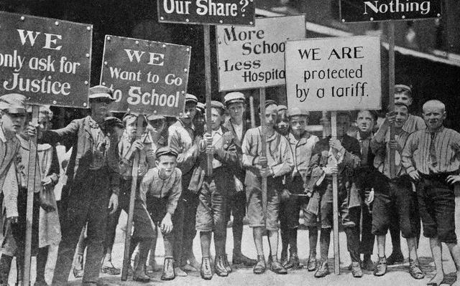
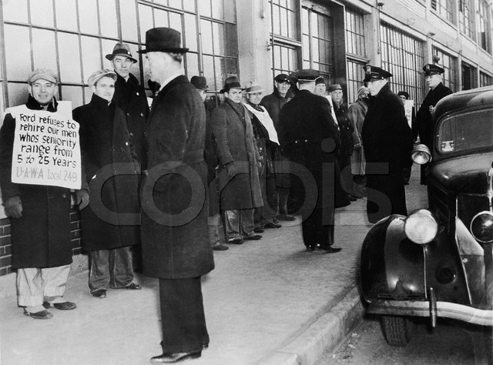

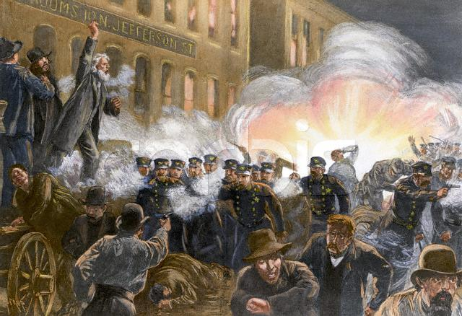
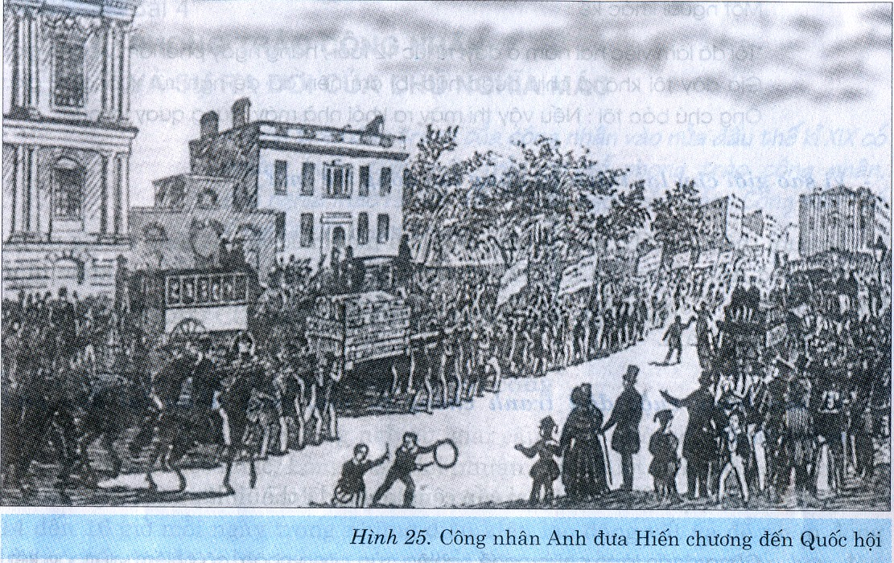
* Điều kiện kinh tế - xã hội
NHU CẦU RA ĐỜI
LÝ LUẬN CÁCH MẠNG

Slide 8
* Tiền đề lý luận
TRIẾT HỌC
MÁC
TRIẾT HỌC ĐỨC
CNXH KHÔNG TƯỞNG PHÁP
KTCT HỌC CĐ ANH
TOÀN BỘ GIÁ TRỊ TƯ TƯỞNG NHÂN LOẠI
KẾ THỪA TOÀN BỘ GIÁ TRỊ TƯ TƯỞNG NHÂN LOẠI
TRỰC TIẾP NHẤT LÀ TỪ TRIẾT HỌC CĐ ĐỨC (ĐẶC BIỆT LÀ HEGEN & PHOIƠBẮC)

Slide 9
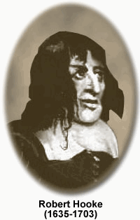
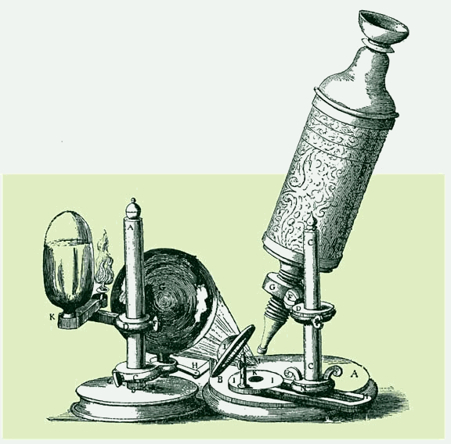
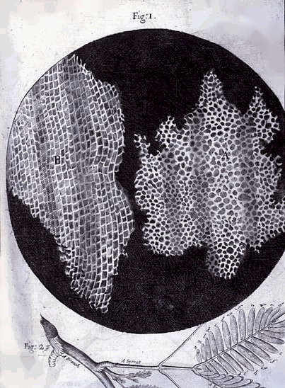
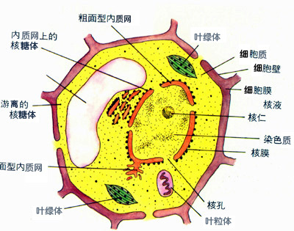
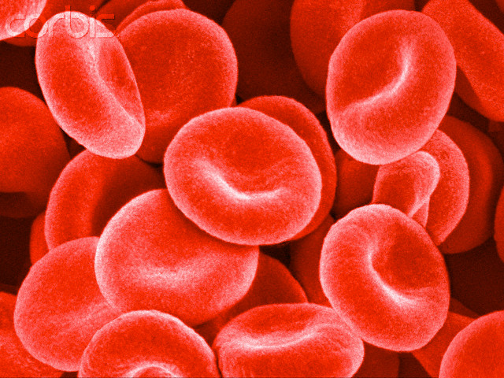
* Tiền đề khoa học tự nhiên
HỌC THUYẾT VỀ TẾ BÀO VỚI TƯ CÁCH LÀ
TÍNH THỐNG NHẤT CỦA TOÀN BỘ SỰ SỐNG

Slide 10
* Tiền đề khoa học tự nhiên
HỌC THUYẾT VỀ TẾ BÀO VỚI TƯ CÁCH LÀ
TÍNH THỐNG NHẤT CỦA TOÀN BỘ SỰ SỐNG

Slide 11
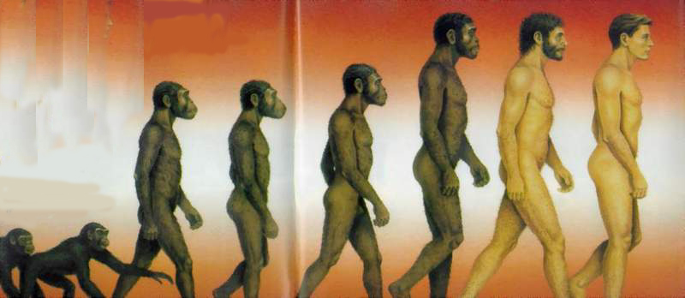
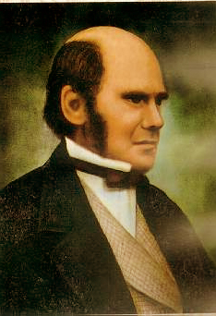
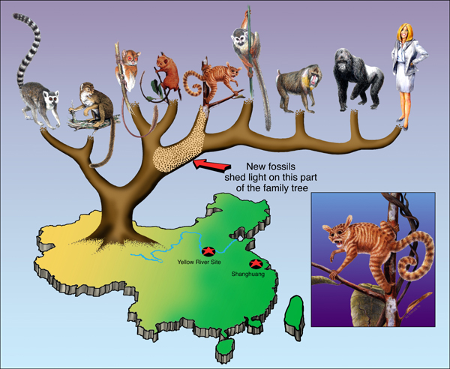
* Tiền đề khoa học tự nhiên
HỌC THUYẾT VỀ SỰ TIẾN HÓA CỦA CÁC LOÀI
VỚI TƯ CÁCH LÀ KHOA HỌC VỀ QUÁ TRÌNH PHÁT TRIỂN CỦA SỰ SỐNG

Slide 12

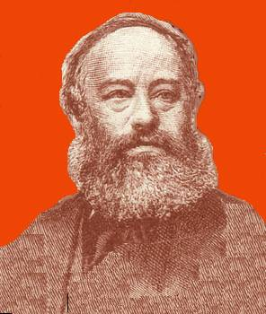
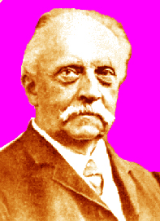
* Tiền đề khoa học tự nhiên
(Giulơ (1818-1889,
Nhà Vật lý nước Anh)
Lomonôxop
HỌC THUYẾT VỀ TÍNH BẢO TOÀN VẬT CHẤT & NĂNG LƯỢNG
VỚI TƯ CÁCH LÀ KHOA HỌC VỀ TÍNH THỐNG NHẤT VẬT CHẤT & CHUYỂN HÓA CỦA GIỚI TỰ NHIÊN

Slide 13
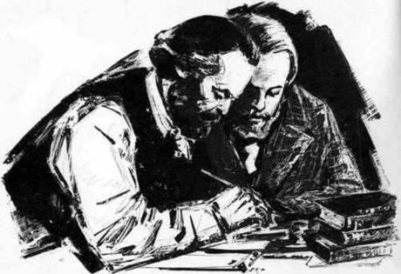
b. Nhân tố chủ quan
Hiểu sâu sắc cuộc sống khốn khổ của GCCN trong nền SX TBCN nên đã đứng trên lợi ích của GCCN
C.Mác và Ph.Ăngghen tích cực tham gia hoạt động thực tiễn
Nhân tố chủ quan trong sự hình thành triết học Mác
Xây dựng hệ thống lý luận để cung cấp cho GCCN một công cụ sắc bén để nhận thức và cải tạo thế giới.

Slide 14
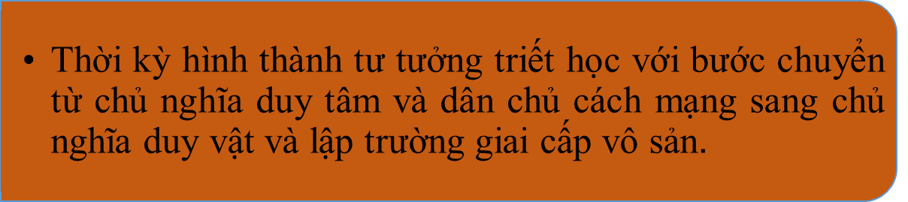
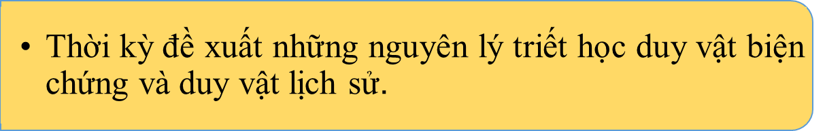
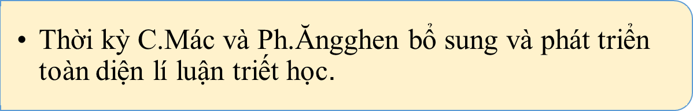
1.2. Những thời kỳ chủ yếu trong sự hình thành và phát triển của triết học Mác
1841 - 1844
1844-1848
1848 - 1895

Slide 15
1.2. Những thời kỳ chủ yếu trong sự hình thành và phát triển của triết học Mác
1841-1844
2/1848
1848-1895
Bước chuyển từ DT sang DV, DCCM sang CSCN
Bổ sung và phát triển toàn diện lý luận
Đề xuất nguyên lý CNDVBC và CNDVLS
5/42-1/4/1843: Báo Sông Ranh
1843-1844: Niên giáp Pháp - Đức
Góp phần phê phán triết học pháp quyền của Hegel. Lời nói đầu (2/1844)
Bản thảo KT-TH 1844
Gia đình thần thánh (2/1845)
Luận cương về Feuerbach (1845)
Hệ tư tưởng Đức (1845-1846)
Sự khốn cùng của triết học (1847)
Tuyên ngôn của đảng cộng sản (2/1848)
Tư bản 1 (9/1867)
Phê phán cương lĩnh Gôta (1875)
Biện chứng của TN (1873-1883)
Chống Đuyrinh (1876-1878)
Nguồn gốc của gia đình, ... (1884)
L.Feuerbach và sự cáo chung của triết học cổ điển Đức (1886)
Notes:
Đấu tranh giai cấp ở P và Ngày 18 tháng sương mù của Lui Bônapáctơ (48-1849)

Slide 16
1.3. Thực chất và ý nghĩa cuộc cách mạng trong triết học do C. Mác và Ph. Ăngghen thực hiện
Đã khắc phục tính chất trực quan, siêu hình của chủ nghĩa duy vật cũ và khắc phục tính chất duy tâm, thần bí của phép biện chứng duy tâm, sáng tạo ra một chủ nghĩa duy vật triết học hoàn bị là chủ nghĩa duy vật biện chứng.
Đã vận dụng và mở rộng quan điểm duy vật biện chứng vào nghiên cứu lịch sử xã hội, sáng tạo ra chủ nghĩa duy vật lịch sử - nội dung chủ yếu của bước ngoặt cách mạng trong triết học.
Đã sáng tạo ra một triết học chân chính khoa học, với những đặc tính mới của triết học duy vật biện chứng.

Slide 17
1.3. Thực chất và ý nghĩa cuộc cách mạng trong triết học do C. Mác và Ph. Ăngghen thực hiện
1
Triết học Mác có sự thống nhất giữa TGQ duy vật biện chứng và PPL biện chứng duy vật
2
Quan điểm duy vật triệt để (duy vật cả trong TN và trong XH)
3
Thấy được vai trò thực tiễn đối với nhận thức, lý luận (thống nhất lý luận và thực tiễn)
4
Vừa mang tính khoa học vừa mang tính cách mạng
5
Triết học Mác mang tính mở (sáng tạo)

Slide 18

* Hoàn cảnh lịch sử V.I.Lênin phát triển Triết học Mác
Cuối XIX, đầu XX: CNTB phát triển cao sinh ra CNĐQ, xuất hiện những mâu thuẫn mới đặc biệt GCTS >< GCVS.
Trung tâm cách mạng thế giới chuyển sang nước Nga và xuất hiện phong trào giải phóng dân tộc tại các nước thuộc địa cần hệ thống lý luận mới soi đường.
Những phát minh mới trong KHTN (vật lý học) dẫn đến sự khủng hoảng về TGQ… CNDT lợi dụnghững phát minh này gây ảnh hưởng trực tiếp đến nhận thức và hoạt động CM, nở rộ các loại CNDT khoa học tự nhiên.
Các nhà tư tưởng tư sản tấn công nhằm xuyên tạc và phủ nhận chủ nghĩa Mác.

Slide 19
1893-1907
1907-1917
1917-1924
BV và PT triết học Mác nhằm thành lập Đảng mácxít (CM lần 1)
Phát triển toàn diện TH Mác, chuẩn bị CM XHCN
Bổ sung TH Mác qua tổng kết kinh nghiệm xây dựng CNXH
Những người bạn dân... (1894)
Chúng ta từ bỏ di sản nào? (1897)
Làm gì? (1902)
Phê phán quan điểm DT về LS, CN dân túy, bảo vệ học thuyết hình thái KT-XH
CNDV và chủ nghĩa kinh nghiệm phê phán (1908)
Bút ký triết học (1914-1916)
CNĐQ giai đoạn tột cùng của CNTB (1913)
Nhà nước và cách mạng (1917)
Bảo vệ và phát triển quan điểm DVBC và DVLS của triết học Mác
Những nhiệm vụ trước mắt của CQXV (1918)
CMVS và tên phản bội Causky (1918)
Sáng kiến vĩ đại (6/1919)
Bệnh ấu trĩ “tả khuynh” trong phong trào cộng sản (1918, 1920)
Về tác dụng của CNDV chiến đấu (3/1922)
Hoàn thiện nhiều vấn đề của CNDVLS qua thực tiễn CM XHCN
Notes:
Đấu tranh giai cấp ở P và Ngày 18 tháng sương mù của Lui Bônapáctơ (48-1849)

Slide 20
* Giai đoạn sau Lênin
Bối cảnh:
- Trước 1991: CNXH phát triển thành hệ thống; Cơ chế quản lý quan liêu, sai lầm, khuyết điểm; Khoa học, kỹ thuật phát triển, tồn tại xã hội có nhiều thay đổi.
- Sau 1991: hệ thống XHCN Liên xô và Đông Âu sụp đổ; thế giới đa cực, phân mảnh; toàn cầu hóa; CMCN 4.0
- CNTB có sự điều chỉnh và tiếp tục phát triển
Nội dung phát triển:
- Chủ yếu là phát triển CNDVLS, trên cơ sở thực tiễn xây dựng CNXH ở các nước XHCN.
- CNMLN được truyền bá rộng rãi; song cũng bị xuyên tạc, phủ nhận bởi một số trào lưu triết học hiện đại
- Các nước XHCN có cách tiếp cận và sử dụng chủ nghĩa Mác - Lênin một cách khác nhau.
- Sự phát triển lý luận ở Việt Nam

Slide 21

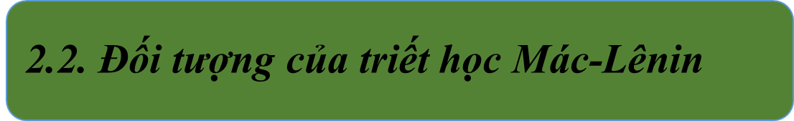
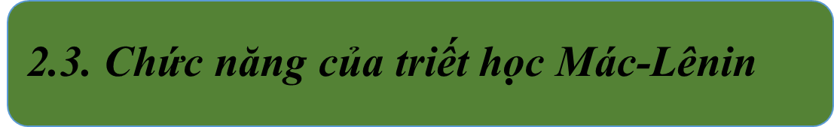
2. ĐỐI TƯỢNG VÀ CHỨC NĂNG
CỦA TRIẾT HỌC MÁC - LÊNIN

Slide 22

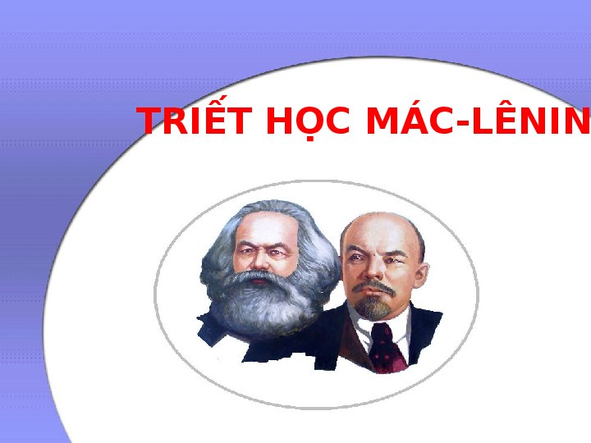
Triết học Mác-Lênin là hệ thống quan điểm duy vật biện chứng về tự nhiên, xã hội và tư duy, là thế giới quan và phương pháp luận khoa học, cách mạng giúp giai cấp công nhân, nhân dân lao động và các lực lượng xã hội tiến bộ nhận thức đúng đắn và cải tạo hiệu quả thế giới.

Slide 23

Triết học Mác-Lênin là triết học duy vật biện chứng cả về tự nhiên và xã hội.
Triết học Mác-Lênin trở thành thế giới quan, phương pháp luận khoa học của giai cấp công nhân và các lực lượng tiến bộ trên thế giới.
Ngày nay, triết học Mác-Lênin đang đứng ở đỉnh cao của tư duy triết học nhân loại, là hình thức phát triển cao nhất trong số các hình thức triết học từng có lịch sử.

Slide 24

b. Đối tượng của triết học Mác-Lênin
Triết học Mác-Lênin giải quyết mối quan hệ giữa vật chất và ý thức trên lập trường duy vật biện chứng và nghiên cứu những quy luật vận động, phát triển chung nhất của tự nhiên, xã hội và tư duy.
Triết học Mác-Lênin phân biệt rõ ràng đối tượng của triết học và đối tượng của các khoa học cụ thể.
Triết học Mác-Lênin có mối quan hệ gắn bó chặt chẽ với các khoa học cụ thể.

Slide 25
c. Chức năng của triết học Mác-Lênin
* Chức năng thế giới quan
Giúp con người nhận thức đúng đắn thế giới và bản thân để từ đó nhận thức đúng bản chất của tự nhiên và xã hội giúp con người hình thành quan điểm khoa học, xác định thái độ và cách thức hoạt động của bản thân.
Thế giới quan duy vật biện chứng nâng cao vai trò tích cực, sáng tạo của con người.
Thế giới quan DVBC có vai trò là cơ sở khoa học để đấu tranh với các loại thế giới quan duy tâm, phản khoa học.

Slide 26

* Chức năng phương pháp luận
Phương pháp luận cũng có nghĩa là lý luận về hệ thống phương pháp.
Vai trò phương pháp luận duy vật biện chứng được thể hiện trước hết là phương pháp chung của toàn bộ nhận thức khoa học.
Phương pháp luận là hệ thống những quan điểm, những nguyên tắc xuất phát có vai trò chỉ đạo việc sử dụng các phương pháp trong hoạt động nhận thức và hoạt động thực tiễn nhằm đạt kết quả tối ưu.

Slide 27
3. VAI TRÒ CỦA TRIẾT HỌC MÁC - LÊNIN TRONG ĐỜI SỐNG XÃ HỘI VÀ TRONG SỰ NGHIỆP ĐỔI MỚI Ở VIỆT NAM HIỆN NAY
3.1. Triết học Mác-Lênin là thế giới quan, phương pháp luận khoa học và cách mạng cho con người trong nhận thức và thực tiễn.
3.2. Triết học Mác-Lênin là cơ sở thế giới quan và phương pháp luận khoa học và cách mạng để phân tích xu hướng phát triển của xã hội trong điều kiện cuộc cách mạng khoa học và công nghệ hiện đại phát triển mạnh mẽ
3.3. Triết học Mác-Lênin là cơ sở lý luận khoa học của công cuộc xây dựng chủ nghĩa xã hội trên thế giới và sự nghiệp đổi mới theo định hướng xã hội chủ nghĩa ở Việt Nam.

Slide 28


Slide 29
Tài liệu tham khảo:
Giáo trình Triết học Mác-Lênin, dùng cho sinh viên đại học hệ không chuyên lý luận chính trị. Nhà xuất bản Chính trị quốc gia sự thật, 2021.
Giáo trình Triết học Mác-Lênin, dùng cho sinh viên đại học hệ chuyên lý luận chính trị. Nhà xuất bản Chính trị quốc gia sự thật, 2021.
Giáo trình Triết học Mác-Lênin. Nhà xuất bản Chính trị quốc gia, 2010.
Tham khảo tài liệu tiếng Anh tại: http://www.marxists.org/xlang/index.htm
Xem Tuplin C.J.& Rihll T.E.: Science and Mathematics in Ancient Greek Culture( Khoa học và Toán học trong văn hóa Hy Lạp cổ đại), Oxford University Press, 2002.
Xem Michael Lahanas: Education in Ancient Greek( Giáo dục thời kỳ Hy Lạp cổ đại), http://.hellenicaworld.com/Greece/ Ancient/en/ Ancient Greece Education.html.

